Slide 1
박해받는 교회를 위한 오픈도어 기도회 opendoors prayer meeting for persecuted church
김경복선교사
2022.3.14

Slide 2

기도회순서
영상 1
말씀 2
나눔 3
기도 4

Slide 3
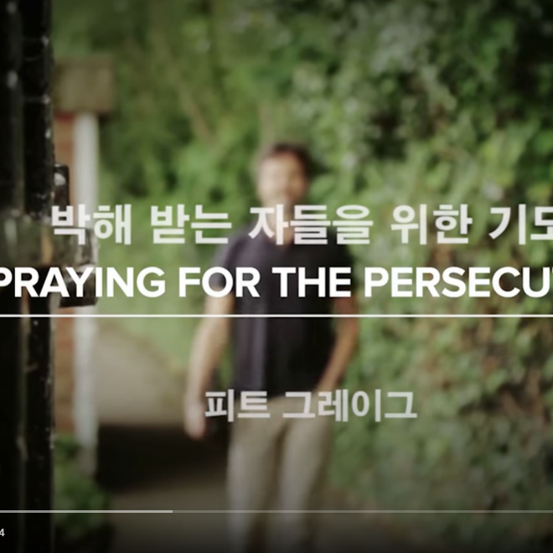
기도의 힘1
우리가 여러분을 위해 할 수 있는 일이 무엇일까요?
다른 사람들에게 기도를 요청해 주세요!
우리를 위해 기도해 주세요!
By Brother Andrew

Slide 4
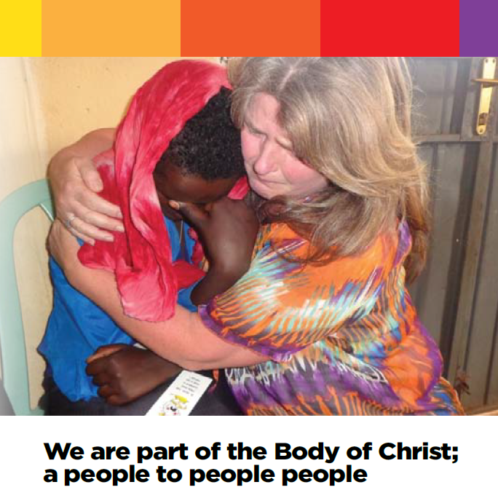
Core value2
고전12:27
너희는 그리스도의 몸이요 지체의 각 부분이라.
We are part of Body of Christ;
A people to people people.

Slide 5
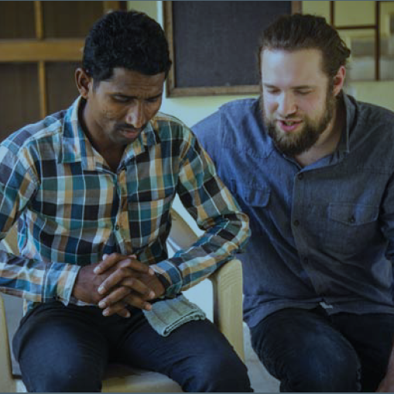
나눔3 sharing
우리는 서로 필요로 한다.
우리는 서로 보살핀다.
우리는 서로를 위해 기도한다.
우리 중 한 부분이 고통받으면, 모든 지체가 고통받는다.
우리는 서로 존중한다.

Slide 6
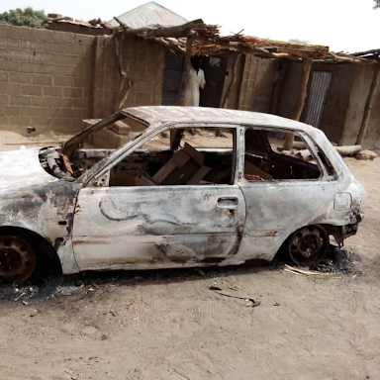
기도4 Chibok Community Loses 15 Girls To Another Abduction
Ahmed Jaha the Federal House of Representatives whose area of representation includes Chibok, confirmed that 16 people “comprising 15 girls and a male resident of Piyemi village were abducted by the terrorists. Initially, we had 17 girls missing, but I can confirm to you authoritatively now that we now have 15 girls and one male person that have been taken away by the terrorists,” he told HumAngle.

Slide 7
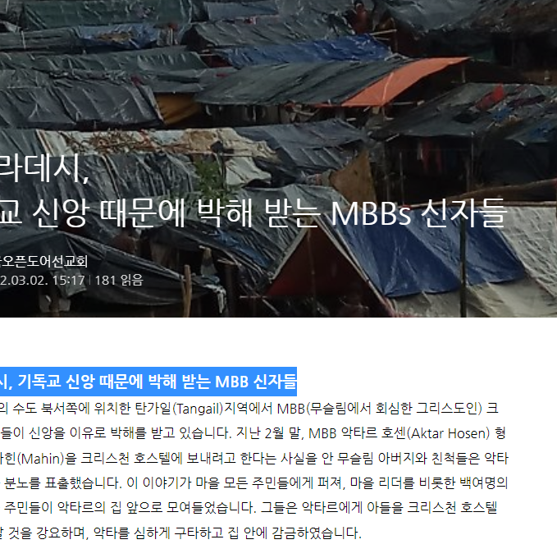
기도5
방글라데시, 기독교 신앙때문에 박해 받는 MBB신자들
악타르 가족들이 악타르와 그의 아들을 헤치지 못하도록 하나님께서 안전을 주관하여 주시도록
그리스도 안에서 희망을 잃지 말고 용기와 사랑을 실천하는 지혜로 위급한 상황을 헤쳐 나갈 수 있도록
홀로 남겨진 레자울의 어머니의 안전을 위해 기도해 주세요. 마을 주민들로부터 어머니가 안전하도록
숨어서 지내고 있는 압둘과 레자울의 가족들의 피난처와 식료품들이 잘 마련되고, 오픈도어 사역자들이 이들을 도울 방안들을 잘 찾을 수 있도록

Slide 8
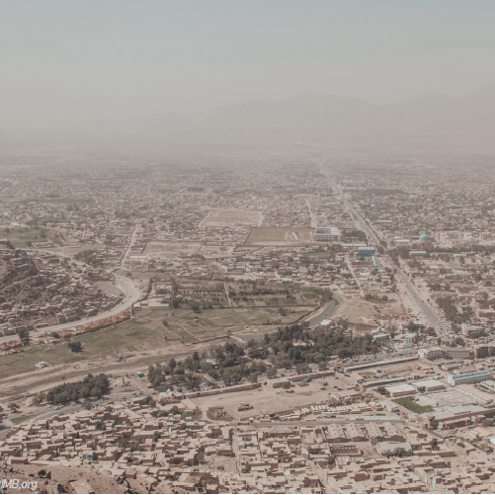
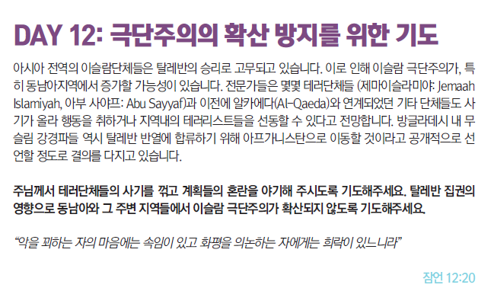
아프가니스탄을 위한 30일 기도

Slide 9




알림
다음 기도모임은 4월 4일(월) PM5:00입니다.
기도용사들의 기도제목들도 나누어 주세요
함께 기도하겠습니다.
3. 7월부터 박해 받는 교회를 위한 기도회를
대면으로 진행할 계획입니다.

